Slide 1

הגברת נוכחות בכיתה
רעיונות מעשיים וחשיבה משותפת
22.10.25
ד"ר איתי פולק
היחידה לקידום איכות ההוראה והלמידה

Slide 2
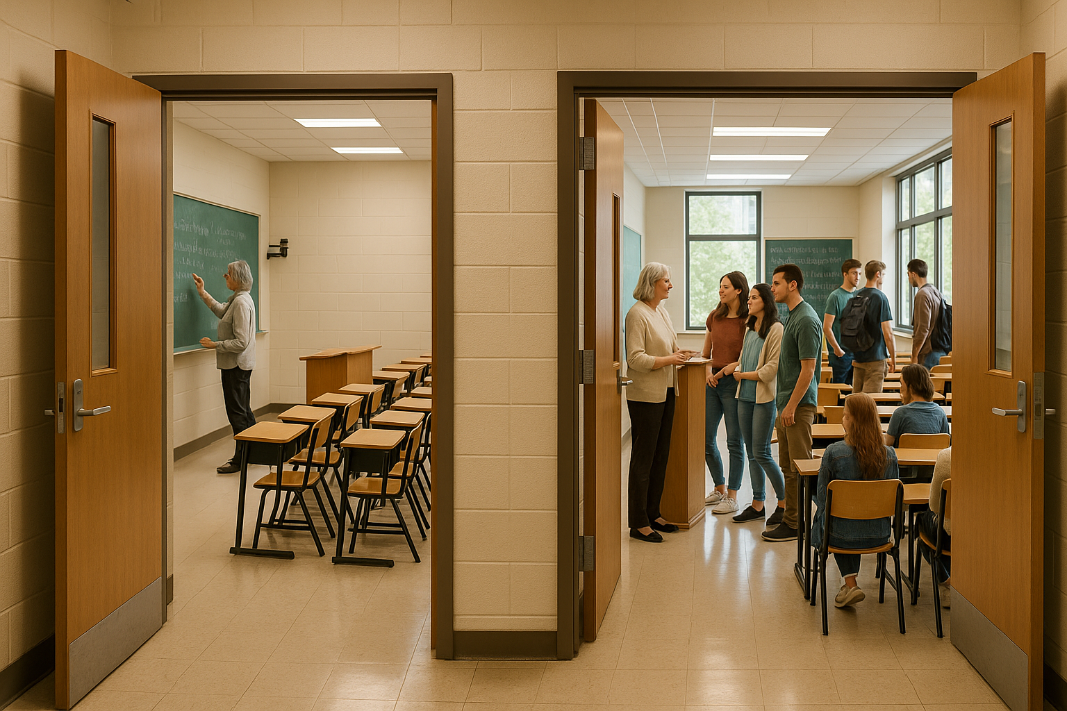
מטרת המפגש
נוכחות בכיתה: למה הם לא באים ואיך נתמודד?
ננסה להבין כיצד אפשר לחזק את הערך של השיעור עבור הסטודנטים? וכיצד נשפיע על המוטיבציה של הסטודנטים להגעה.
נתמקד בפעולות שנמצאות בתחום ההשפעה שלנו:
לטווח המיידי: פעולות הוראה יומיומיות בניהול השיעור והקשר עם הסטודנטים
לטווח הבינוני: שינויים מבניים במהלך השיעור ובמרכיבי ההערכה בקורס
נדבר על מה אפשר לעשות, אבל חשוב מכך ננסה להבין איך עושים את הדברים.
נשלב בין הצעות מעשיות שאציג לבין חשיבה משותפת מתוך מקרים שונים

Slide 3
איזה מהמשפטים אתם/ן מדמיינים/ות את עצמכם/ן אומרים/ות?
איזה מסר עובר לסטודנטים?
האם צריך להתייחס מפורשות?
להציג ציפיות או תועלות?
1
אני ממש אשמח שתבואו לשיעורים. אני מעדיף שתהיה אינטראקציה ותשאלו הרבה. אבל אני מבין שיש לכם שיקולים משלכם. אז אין לי בעיה, אתם אנשים בוגרים. אתם תחליטו אם אתם מגיעים. אבל תזכרו שיש השלכות לבחירות ותצטרכו לשאת בתוצאות.
3
אני מקבל את זה שלכל אחד יש העדפות שונות, וכנראה שרבים מכם מעדיפים ללמוד מהקלטה בשקט בבית. מבחינתי זה בסדר כל עוד אתם עושים את מה שצריך ובאמת לומדים מההקלטות. הנוכחות לא חובה ואני לא אכעס. אז מי שמגיע שיהיה מרוכז וילמד.
2
לי לא באמת משנה כמה מגיעים, אני אלמד ברצינות גם אם יהיו פה שני סטודנטים. והם גם ירוויחו הרבה יותר. בסוף זו אחריות שלכם, אבל מניסיון העבר מי שמגיע גם מצליח יותר במבחן. רק שתדעו שאני לא מקליט השנה. אני מעלה הקלטות משנים קודמות. אבל בשיעור אני אתייחס לדברים ספציפיים שקשורים למבחן של השנה.
4
אני מבין שרובכם מעדיפים ללמוד מההקלטות בזמן שלכם. אבל חשוב לי להבהיר שאני לא מתכוון להתעסק במערכת הזאת. אני מפעיל וזהו. אם יש תקלות, ותמיד יש, אז אני לא מתכוון להתעסק בזה בזמן השיעור. האחריות שלי היא ללמד את מי שבכיתה. זה היתרון של להגיע לכיתה.
האם יש דרך מעצימה להעביר את הציפיות שלנו?
Notes:
מה מייצגת כל עמדה? מה המסר שעובר לסטודנטים? הגלוי והסמוי? איך אפשר לשפר את המסר? האם זה חשוב בכלל איך שנגיד את הדברים?
האם אנחנו צריכים להציג ציפייה מפורשת? איך זה מעמיד אותנו מולם? איך הם מפרשים. האם צריך להגיד מהן הציפיות שלנו? האם צריך לנסות להבטיח? האם הגדרנו לעצמנו מה הערך שהסטודנטים יפיקו מהגעה? אמירות כלליות כאלה הן לא מאוד משכנעות. מה באמת צרי לעשות?
1. ליצור הדדיות – יצירה משותפת; 2. להגדיר לעצמנו מה הערך של הגעה לשיעור? 3. לחשוב על דרך מעצימה לתקשר את המסר?

Slide 4
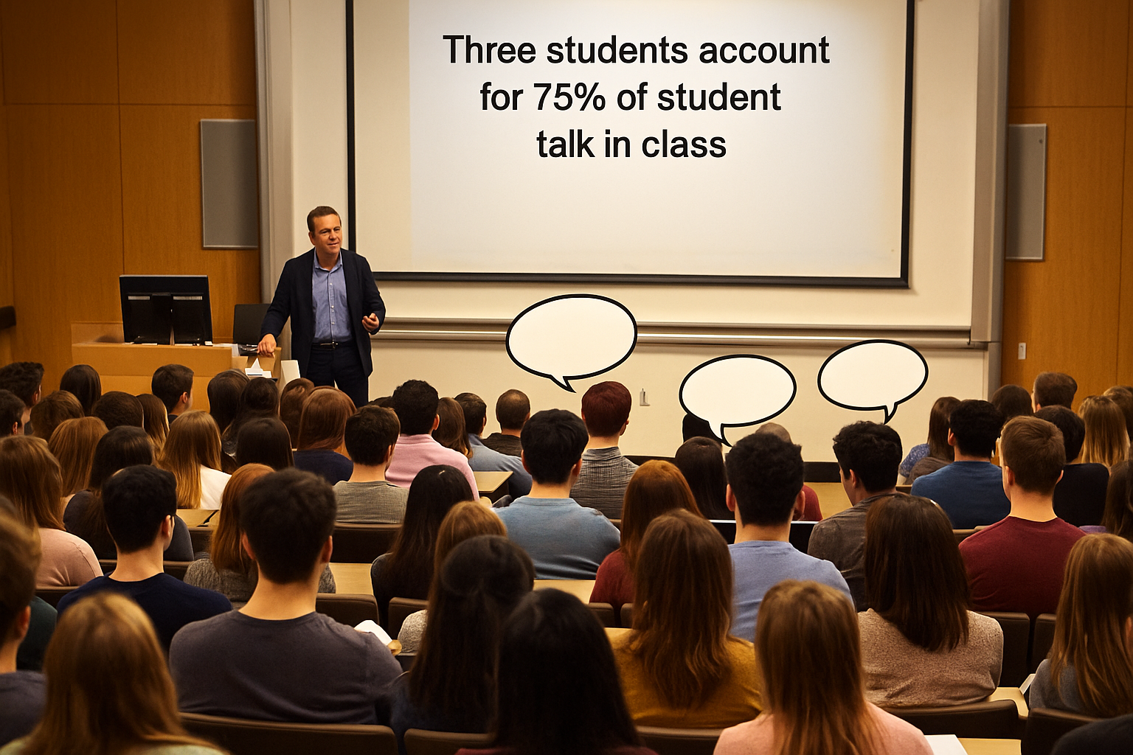
סטודנט: "אני צופה בהקלטה. אפשר לעצור, לחזור, לדלג כשצריך"
מרצה: "חשוב שתגיעו לשיעור בכיתה. בשיעור אפשר לשאול כשלא מבינים. ההקלטה לא עונה כשמנסים לשאול משהו"
Nadile et al., 2021
(8%)
אז מה הערך של להגיע ולהשתתף בשיעור במבנה הקיים?
האם המבנה הרווח של שיח והשתתפות מייצר ערך מוסף בלמידה?
Fritschner, 2000.
Notes:
אני יכול להתחיל כאן ולהציג מעין דיאלוג או ציטוטים שהם פראפרזות על עמדות מוכרות ודברים ששמעתי ממרצים וסטודנטים. אז לכאורה מבחינת מרצים חשוב שיגיעו כדי שיוכלו לשאול, להבין טוב יותר, להשתתף, להיות מעורבים בתהליך. ואז לשאול:
עד כמה הם באמת מעורבים ומשתתפים בשיעור? ולהציג את הנתון.
ואז גם להוסיף – גם אם המצב לא כזה גרוע ובכיתות שלנו יש יותר מעורבות – אז אי אפשר להתכחש למצב המוכר שבו מעט סטודנטים מדברים את רוב הדברים של הסטודנטים.
אז מה באמת הערך של הגעה במציאות הנוכחית? האם המבנה הרווח של השיח בכיתה מעודד הגעה ומייצר ערך מוסף מעבר להקלטה?

Slide 5

למה הם לא באים?
מה אומר המחקר?
סיבות אישיות
מוטיבציה נמוכה
עבודה
מחויבויות חברתיות
חוסר עניין
רמת קושי: אפשר להצליח גם בלי להגיע
עייפות מתח או מחלה
חוסר שייכות, בדידות
תפיסה תועלתנית: דגש על תוצר ולא על תהליך הלימוד
pragmatics / instrumental learners
תועלת נמוכה מהשיעור
ניצול טוב יותר של הזמן
חוסר אינטראקציה עם המרצה
כישורי ההוראה
(למשל הקראה ממצגת)
איכות הקשר עם המרצה
הבדלים מגדריים
ס
י
ב
ו
ת
פ
ד
ג
ו
ג
י
ו
ת
אין השלכות שליליות להיעדרות
מחויבויות אקדמיות מתחרות
ס
י
ב
ו
ת
ח
ב
ר
ת
י
ו
ת
כיתה גדולה:
קל להיעלם, קשה להשתתף
זמן ומקום: שעות הקורס
זמינות הקלטות וחומרי הקורס
סיבות מערכתיות

Slide 6

למה הם כן מגיעים?
קבלת מידע חיוני למטלות
(Field, 2012(
עניין ורלוונטיות
קל יותר ללמוד כך
(Dolincar, 2005)
הכנת חומרי למידה טובים למבחן
מבנה שיעור מגוון ומערב
(Goldberg & Ingram, 2011)
חשש מהפסד של חומר חשוב (Dolincar, 2005)
בניית רשת חברתית תומכת
(Loughlin & Lindberg-Sand, 2003)
דרישות ותגמול בציון
(Lucey & Grydaki, 2021)
שיפור סיכויי הצלחה
(Dolincar, 2005; Clark, 2011)
כפייה/אילוצים
פדגוגי-לימודי
חברתי/רגשי
אינסטרומנטלי

Slide 7
בואו נתמקד במה שבתחום ההשפעה שלנו
עיצוב ההוראה
עיצוב חווית הלמידה
עיצוב הזדמנויות הלמידה

Slide 8
אזור ההתפתחות הקרובה (ויגוצקי)
the distance between the actual developmental level as determined by independent problem solving and the level of potential development as determined through problem solving under adult guidance or in collaboration with more capable peers (Vygostky, 1978)
דברים שהלומד לא יכול עדיין לבצע
חרדה / ייאוש
אזור למידה שדורשת מאמץ
דברים שהלומד יכול לבצע בעצמו
תחושה נוחה אבל בזבוז זמן
דברים שהלומד יכול לבצע בתיווך מומחה
היכן מתנהל חלק הארי של השיעור?
Notes:
השימוש כאן קצת חופשי בהמשגה של ויגוצקי שעוסק בהתפתחות קוגניטיבית ולא במטלות

Slide 9
מעורבות
המוטיבציה להיות מעורבים תלויה בציפיות שלנו לערך שנפיק מההשתתפות בתהליך הלימוד
מעורבות חברתית
מעורבות קוגניטיבית
מעורבות התנהגותית
מעורבות רגשית
ההזדהות והשייכות שחשים הסטודנטים כלפי המוסד, המחלקה, חברי הסגל. מעצים את תחושת ההישג בלמידה ומצמצם את תחושת הקושי בתהליך
המצב המנטלי שחווים ביחס לאובייקט שבהם עוסקים: כישורי חשיבה, תשומת לב, עניין, ניהול הזמן במטלות
נוכחות, השתתפות פעילה בשיעור ובחיים האקדמיים, השקעה במטלות
הרגשות והתחושות בזמן הלמידה: סקרנות, גאווה, התעלות, פתיחות. היכולת לזהות את המטרה מאחורי המטלות האקדמיות
מעורבות גבוהה על ממדיה השונים מחזקת את תחושת המסוגלות ואת המאמץ שהסטודנטים משקיעים בלמידה
Notes:
Bowden, 2021

Slide 10
איך נהפוך את השיעור לבעל ערך גדול יותר?
4
1
מה ישפר את רמת העניין והרלוונטיות של השיעורים?
מה ישפיע על המוטיבציה של הסטודנטים?
מה ישפר את היכולת של הסטודנטים להבין?
על מה כדאי להקפיד בהרצאה?
3
2
איך נשנה את המבנה ומהלך השיעור כדי שהערך שמופק ממנו יהיה מיידי וברור?
איך נשנה את התפקיד של הסטודנטים?
מה יגביר את האחריות שלהם על השיעור ועל הלמידה בו?

Slide 11
איזה פעולות עושה אייל כדי לתמוך בהבנה של הסטודנטים? מה התפקיד של הסטודנטים?
Notes:
חשבו כיצד אייל עוזר לסטודנטים להבין את החומר? איזה פעולות הוא עושה כדי לתמוך בהבנה שלהם?; מה התפקיד של הסטודנטים בשיעור? מה הופך את השיעור לשיעור שכדאי וחשוב להגיע אליו?

Slide 12
מה מתרחש בקטע? למה שמתם לב?
מה עושה פרופ' ארבלי שיכול להסביר את הנוכחות הגבוהה?

Slide 13
זה רק נראה פשוט...
כיתה גדולה מאוד
קורס שירות – לא במוקד העניין ותחום הלימוד של הסטודנטים
על פי המחקר,
תנאי הקורס לא מעודדים הגעה
חומר בסיסי – נגיש ממקורות אחרים
קל ללכת לאיבוד – עומס מושגי, תוכן מופשט שקשה לדמיין
באיזה קצב להתקדם
איך לנהל את ההשתתפות הסטודנטים – כמה לשתף, את מי ואיך?
בתנאים כאלה, טעויות גוררות קנס מייד
צריך להחליט בכל רגע:
איך להתמודד עם אי-הבנה של הסטודנטים?
איך לגרום לסטודנטים להרגיש נראים?
האתגר הוא באיזון: לשלוט במהלך, להכתיב קצב, אבל גם להיות קשוב ופתוח לשאלות ולגרום להם להרגיש נוח להשתתף ושהם מבינים
Notes:
מה מאתגר בשיעור הזה?
קורס שירות
קהל שהנושא לא במוקד העניין שלו
כיתה גדולה
ריבוי מושגים
רמת הפשטה גבוהה – המחשות מאתגרות – צריך לדמיין את המבנים
קישורים בין רעיונות –
אני צריך לדבר איתם על הקושי בקורס הזה ואולי כאן גם הדילמות – כמה לשתף ואת מי, מה לעשות עם השאלות של הסטודנטים – כמה לעבוד ולהסביר
מה לעשו עם חוסר הבנה בשיעור כזה
למה הם מגיעים – כי הוא עוזר להם להבין; אבל כולנו רוצים את זה, ולמה כאן זה נראה פשוט יחסית, או למה הסטודנטים מרגישים לפחות שהם מבינים או שהם מצליחים לעקוב אחריו

Slide 14
פעולות הוראה תומכות הבנה
אייל עסוק בשאלה: איך להציג את התוכן בבהירות מקסימלית?
הסברים קצרים (דקות בודדות) עצירות תכופות לשאלות
קצב התקדמות מבוקר
ככל שהעומס הקוגניטיבי עולה, תכיפות העצירות לשאלות עולה
דוגמה: שני סוכרים ששונים סביב פחמן אחד D ו-L – ריבוז וארבינוז (2:25)
הכללה: לסוכרים כאלה אנחנו קוראים אפימרים" (3:20)
ניהול העומס הקוגניטיבי באמצעות התקדמות ספירלית
קישור למושג קודם: אנחנו נקרא להם אפימרים, והם למעשה די-אסטריומרים" (3:40)
חיבור לדוגמה ויישום: "שימו לב די-ריבוז פה הוא די-אסטריומר של ארבינוז" (3:45)
"תיכף גם נבין מאיפה זה הגיע" (אחרי 20 שניות) למה זה D?"
תשובות מהירות וקצרות, בלי לחרוג מהמסלול שנקבע
"אוקיי. שימו לב" "נקודה נוספת, שימו לב"
סימון ברור של מעברים: ממקד ומרכז

Slide 15
פעולות הוראה תומכות הבנה
ובמקביל הוא גם שואל את עצמו: איך לנהל את הלמידה של הסטודנטים בשיעור?
"ה-OH וה-H איפה הם נמצאים ביחס למישור הלוח?...
בואו לא נשכח את זה, זה מבנה תלת ממדי"
צעדים למניעת בלבול או הכללות שגויות
הכתבה וחזרתיות: שינוי הטון והקצב מאותת על הגדרה חשובה
"שוב, שני סוכרים ששונים בקונפיגורציה סביב פחמן אחד... אנחנו נקרא להם אפימרים"
"לא מצפה שתזכרו את השמות האלה"
הכוונה מפורשת לידע הנדרש והנמדד
"זה השם של הסוכר D-גלקטוז, למה הוא D?"
שיתוף תוך כדאי הסבר באמצעות שאלות סגורות ממקדות
"מה מסתתר מאחורי הציור" (עמום) "ה-OH וה-H איפה הם נמצאים?" (ממוקד)
שאלות פיגום
הסטודנטים יודעים שההפוגה תגיע בקרוב: לא צריך להיאבק על מקום, וכדאי להתאמץ עוד קצת
עצירות תכופות לשאלות

Slide 16
פעולות הוראה תומכות הבנה
הרצאה אינטראקטיבית: המרצה מובילה, מקפידה על קצב, ובאופן מתוכנן מערבת את הסטודנטים. יש תחושת למידה פעילה גם בהרצאה
התאמת המבנה והקצב לרמת המורכבות והקושי: עצירות, המחשות, הכללות, סימונים ברורים לשלבי ההרצאה
אקלים בטוח: המרצה מעודד השתתפות, משדר עניין בשאלות ובתרומות של הסטודנטים, ההשתתפות תורמת לידע ולהתקדמות
הסטודנטים חשים שהם מצליחים להבין ולעקוב אחר המהלך. המרצה מכוון להבנה שלהם
יש ערך להגעה, השיעור עוזר להבין את החומר ולהכין את עצמנו למבחן
חיזוק תחושת השייכות והאחריות המשותפת: המרצה מתאמץ שנבין, אבל דורש שנהיה מרוכזים וממוקדים לאורך כל השיעור

Slide 17
מסגור של תועלות
התחייבות
הגדירו מטרות ברורות לשיעור
במקום:
נוכיח את... (מיקוד בנושא)
הציעו:
תבינו כיצד...
(המיקוד בלומד/ת
הנושא צריך להיות מקושר לתהליך הלימוד)
הציעו:
בסוף השיעור הזה תהיו מסוגלים לנתח / להתמודד / להעריך / לזהות
הבטחה
הדגישו את המיומנויות והיכולות שיתפתחו בשיעור
במקום:
אני לא מצפה שבסוף השיעור הזה תהיו מסוגלים...
אפשרו:
אני רוצה שתנסו עכשיו להתמודד עם תרגיל/סעיף דומה...
עבודה ובדיקת הבנה
צרו הזדמנות להתחיל בעבודה המעשית של הסטודנטים (תרגיל משיעורי הבית או התרגול)
במקום:
אני משאיר לכם לעשות את זה בעצמכם בבית ולבדוק...
Notes:
הנקודה המהותית היא שזה מחייב שינוי חשיבה גם שלנו – זה לא רק רטוריקה, זה באמת לחשוב מה הם יפיקו מהשיעור, משהו שהם יהיו מסוגלים להעריך ואפילו להרגיש אותו. אז זה לא סתם להגיד את זה, זה מחייב אותנו לחשוב ולהגדיר ואולי לבנות בהתאם התנסויות מתאימות, דיוק ומיקוד בחומר, לוותר אולי על דברים מסוימים ולהעביר לשיעור אחר לטובת פיתוח תחושת מסוגלות, לטובת דוגמאות, המחשות, קישורים לנושאים אחרים.
וצריך להבחין – בין אני לא מצפה שתהיו מסוגלים – כמהלך של נרמול הקושי, לבין מהלך שהוא מחליש; לא מספיק להגיד רק מה לא, אלא מה כן. זה בסדר להגיד שאני לא מצפה שתהיו מסוגלים עכשיו לפתור בעיות מסוג X, אבל כן תהיו מסוגלים עכשיו לעשות... זה מהלך שמנרמל קושי אבל גם לא מייאש.

Slide 18
שינוי מבנה השיעור
חלוקת השיעור ליחידות רעיוניות קטנות שכוללות יישום מיידי של רעיונות מצומצמים
תהליך לימוד שבועי שבו ההצגה מופרדת מהיישום
פיתוח
דוגמה
תרגול עצמי
הסבר
פיתוח
דוגמה
תרגול עצמי
הסבר
הרצאה:
הסבר, הוכחה, דוגמה
תרגול:
דוגמאות מוסברות
שיעורי בית
פיתוח
דוגמה
תרגול עצמי
הסבר
השלימו פיתוחים בהקלטה
תנו 5 דקות לעבודה עצמית
Notes:
שיעור סטנדרטי בנוי מהסברים, פיתוח-הוכחות, ולכל היותר דוגמה אחת., כמעט בלי התנסויות של התלמידים; ואני מציע לעבור למודל אחר שמייצר יחידות קטנות וסגורות יותר בשיעור.

Slide 19
שינויים מבניים
התאמת תכני השיעור למטלות הקורס
פעילויות שמבהירות כיצד השיעור מקדם הכנה למבחן/מטלות הקורס
הדגמות שאלות ממבחנים, סימולציות למשימות הקורס (בקטן)
תכנון שיעורים מבוססי תוצרים: תכנון פעילויות לעבודה עצמית או קבוצתית

Slide 20
שינויים מבניים
יצירת מנגנון תגמולים חיצוני להגברת נוכחות:
ריבוי מטלות הערכה בשיעורים
כדאי ליצור רצף מסוים בהתחלה – לפתח הרגלים
לשבץ בשיעורים האחרים הזדמנויות רווח אחרות (הנחיות למטלות, הכנה למטלות, התחלת עבודה על משימות בית)
להציע בונוס למי שמשתתף בכל המטלות
פיזור מטלות כיתתיות לאורך הסמסטר
הקפדה על מטלות בסיכון נמוך
ניקוד מינימלי
תגמול על השתתפות או אחוז מינימלי של ביצוע טוב
מטלת סיכום
דיבייט
קוויז
4
קוויז
3
קוויז
2
קוויז
1
13
12
11
10
9
8
7
6
5
4
3
2
1

Slide 21




הוספת פעילויות כיתה שכוללות הגשה
יישום הידע הנרכש לאורך הקורס בשיעורים
בצעו תהליך שמאפשר הדגמה או התנסות בשיעור והמשך עיבוד וכתיבה של הסטודנטים במהלך השיעור עצמו.
דיבייטים
ניתוח אירוע + רפלקציה אישית
עבודה עם בינה מלאכותית: פיתוח מהיר ומיידי (סימולציות, דמו אינטראקטיבי, המחשות וכו')
פרזנטציה קבוצתית ומשוב אישי שכל סטודנט כותב

Slide 22



מה אפשר לעשות? תכנון שיעור דינמי
התחרות על הקשב של הסטודנטים גדולה. תכננו שיעור שבו יש שינוי תפקידים ופעילויות מספר פעמים
לשלב פעילויות של למידה התנסותית בשיעור
לתת לסטודנטים מקום משמעותי בשיעור
לחשוב על שאלה מניעה מעניינת ורלוונטית
צרו הזדמנות להתמודדות קצרה עם בעיה, תרגיל (או חלק ממנו) תוך כדי השיעור
שלבו את הסטודנטים כחלק אינטגרלי מהתקדמות הידע בשיעור (לעיתים בהסברים, לעיתים בהשערות)
להשקיע זמן בפתיח של השיעור (לא רק לסכם בקצרה מה שעשינו ומה נעשה)
נצלו הזדמנויות להציע הכוונה תוך כדי התנסויות. הציעו עזרה למי שמתקשה, הסתובבו בחדר
הפכו את השיעור לאירוע חד-פעמי באמצעות הזדמנויות לתרומות ייחודיות של הסטודנטים
לעורר אצל הסטודנטים תהייה וציפייה: שאלה גדולה, שאלה מערערת, שאלה שמאירה מחדש נושא מוכר
שלבו ההזדמנויות של סיעור מוחות, העלאת השערות ועבדו עם הרעיונות של הסטודנטים
התאימו את הקצב לגודל הכיתה: אורך התרומות של התלמידים צריך להיות ביחס הפוך לגודל הכיתה
לעזור לסטודנטים להבין מה רלוונטי ומעניין בנושא השיעור ביחס לחיים האישיים או המקצועיים

Slide 23
מה אפשר לעשות?
בדקו הבנה לפני הגדלת הסיבוכיות
נסו לחזק את תחושת ההבנה
השתדלו לתת לסטודנטים לחוות הצלחה בשלבים המוקדמים של השיעור: חזקו תחושת מסוגלות
חיבור אינטנסיבי לידע קודם: עירור המשגות רלוונטיות, עבודה עם טעויות, חיבור מפורש לידע החדש (יחסי ניגוד, השלמה, הרחבה בין החדש לקודם)
היזהרו מפני גלישה מהירה מדי לאזור החרדה: נסו לברר את רמת הקושי בעזרת שאלות בדיקת הבנה. שאלות שמצריכות פיגום (מיקוד, הכוונה, רמז) כדי לפתור מרמזות על אזור ההתפתחות הקרובה. שאלות שנותרות ללא מענה גם לאחר ההכוונה, הן כנראה באזור הרחוק-החרדה.
התייחסו ליחידות משמעות קטנות ככל האפשר
תנו לסטודנטים לעבוד איתן (כך שירגישו שהם שולטים ברעיון לפני שהוא מתרחב ומסתבך)
תכננו פעולות של בדיקת הבנה שיתנו תמונה של כלל הכיתה (פתק יציאה, שאלונים אינטראקטייבים וכו')
נסו למצוא דוגמאות והמחשות שמיישמות את הרעיונות, גם הבסיסיים ואח"כ השתמשו בהם בתנאים מורכבים יותר
Notes:
הרעיון הוא שבניגוד לנטייה שלנו להסתפק בהתייחסות קצרה כשמדברים על הדברים הבסיסיים, ובגלל שהם קלים לרוץ איתם הלאה לדברים המסובכים, צריך לתת לסטודנטים להרגיש שהם השתלטו על נושא מסוים, הבינו מושג, הצליחו ליישם חוק/כלל – לא בתהליך ארוך אפילו, אלא מעין שאלת בדיקת הבנה. לחזק תחושה שהשגנו דברים מסוימים.

Slide 24



פעולות קטנות שעושות הבדל
חיזוק הקשר ותחושת השייכות של הסטודנטים
היו מודעים למסרים הסמויים שעוברים מההתנהגות והתגובות שלכם
בקשו מהסטודנטים להזכיר את שמם כשהם מדברים (גם אם לא תזכרו)
איך מגיבים לטעות? האם ממהרים להציע את התשובה הנכונה בעצמכם? היו סבלניים, נסו לכוון, או להסביר כיצד לשפר ולתקן
נסו לחזור ולהתייחס לדברים של סטודנטים בהמשך השיעור
היזהרו מלשאול בקוצר רוח (ולאותת לתלמידים שהם רק יכולים להפסיד): תשובה נכונה מתקבלת באנחת רווחה שמרמזת על סף ייאוש מהידע של הסטודנטים; וטעויות מעוררות תסכול
בטאו הערכה כלפי התרומה או הניסיונות של הסטודנטים: תנו קרדיט מפורש להצלחה
שמרו על קשר עין כשהסטודנטים מדברים

Slide 25
סיכום: 10 פעולות להגברת נוכחות
נסחו מטרות ברורות, הישגים מצופים – בנו פעילויות תואמות, בדיקות הבנה ותקשרו זאת לסטודנטים
פזרו מספר רב של אירועי הערכה בסיכון נמוך לאורך הסמסטר
חזקו תחושת הבנה ומסוגלות: תרגילים מדורגים, המחשות ודוגמאות מעשיות; ארגנו את השיעור סביב יחידות משמעות מצומצמות, נסו לקשור לידע הקודם של הסטודנטים
שלבו תרגילי יישום בצמוד להסברים
שלבו התנסויות מעשיות והמחשות פיזיות
8
הוסיפו פתרון משותף של תרגילים ממבחנים בכיתה (תנו הזדמנות לעבודה עצמית/קבוצתית תחילה)
חשבו מראש על תכנים מעוררי עניין ומקפיצי קשב, למשל: ניסוח בעיות מעשיות שהשיעור פותר, יישומים עדכניים בתעשייה, אנקדוטות וסיפורים אישיים, קטעי וידאו, ניסויים
9
צרו אווירה וקשר חיובי בכיתה: התייחסו לשמות, מסגורים חיוביים, ציפיות ברורות, אפשרויות להצלחה
תכננו פעילויות של בדיקת הבנה והזדמנויות לאינטראקציה עם הסטודנטים, בין הסטודנטים, והזדמנויות לשאלות פרקטיות על יישומים של החומר ביחס למטלות בקורס
10
שלבו פעילויות אינטראקטיביות – שינוי הפעילות והקפצת הקשב

Slide 26
תודה רבה

Slide 27
השיעור כאירוע של הבניית ידע משותף
הצבת בעיה, חיבור בין הבסיס התיאורטי לחזית התחום
טריגר מעורר עניין
סיעור מוחות – איסוף רעיונות, יצירת מפה משותפת (שכוללת טעויות)
בחינת הרעיונות מול התיאוריה ועדכון המפה והידע הקודם
שיתוף אינטנסיבי של הסטודנטים
שיתוף הסטודנטים בהסברים לשאלות
חזרה על רעיונות ותרומות של סטודנטים גם בהמשך השיעור, לתת קרדיט
עמדה דיאלוגית: שמירת הרעיונות של הסטודנטים באוויר
ניסיון לזכור שמות, אווירה נינוחה, לעיתים לא פורמלית ומחויכת
ביסוס יחסים של קרבה ואכפתיות

